Slide 1
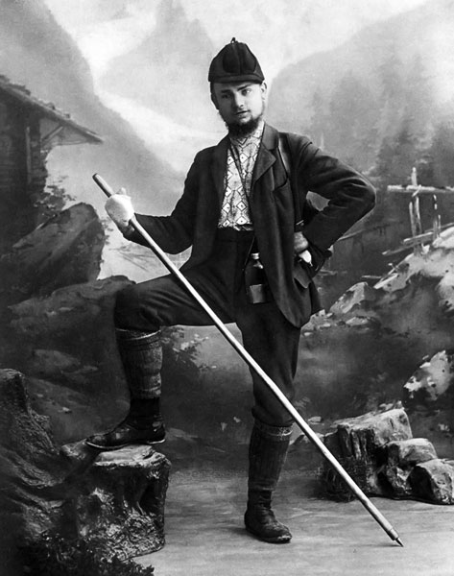
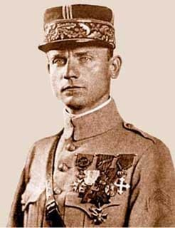
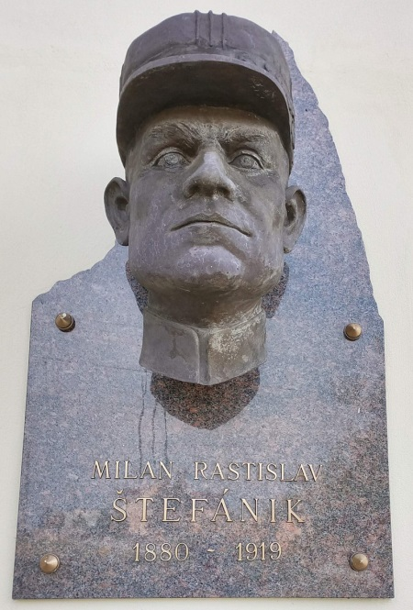
Milan Rastislav Štefánik
(1880 Košiariská – 1919 Ivanka pri Dunaji)

Slide 2
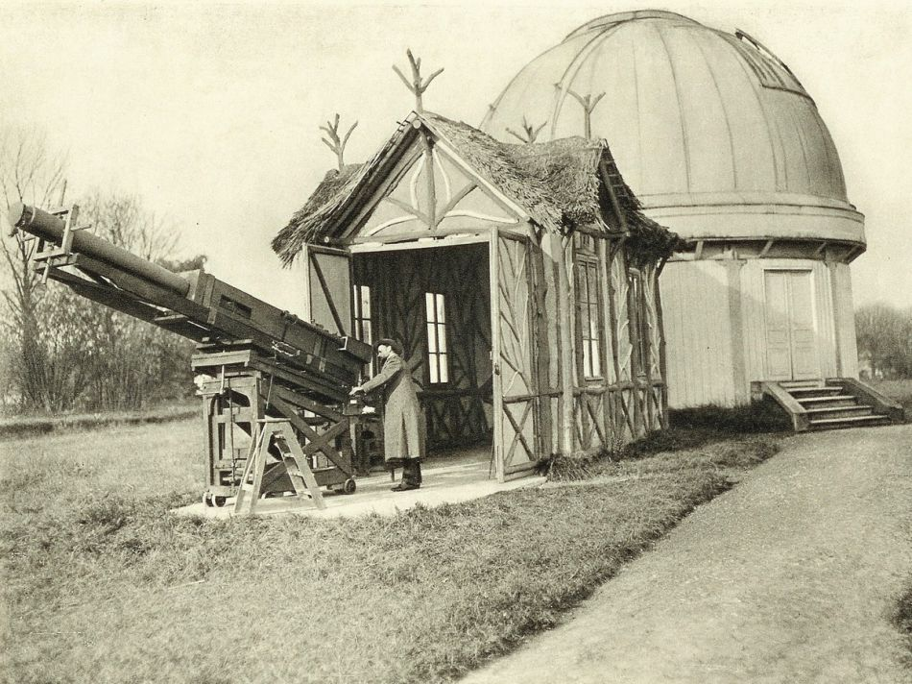
Štefánik - vědec
UK – astronomie a matematika
Paříž – observatorium Meudon
Pozorování na Mont Blancu

Slide 3
Štefánik - vědec
Tahiti 1910 – 1911
„Dnem i nocí zůstávám na palubě a můj zrak bloudí od severovýchodu, kde jsou zapuštěné kořeny mého srdce, k jihozápadu, kde snad dozrává ovoce mých snů. Ráno před východem slunce pozoruji Halleyovu kometu. Už je v plné kráse a řítí se šílenou rychlostí, aby nezmeškala rendezvous se Zemí, které si stanovila na 18. květen.“

Slide 4
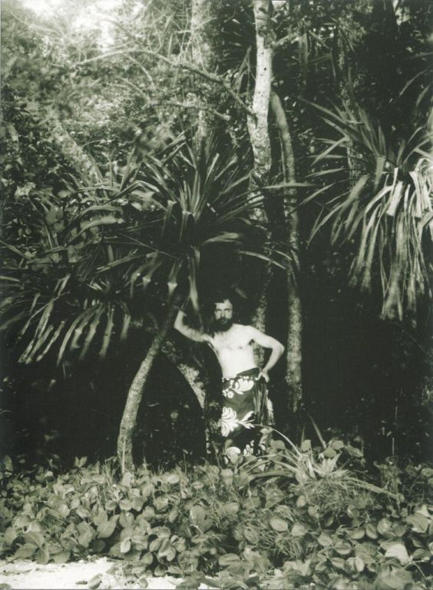
Štefánik - vědec

Slide 5
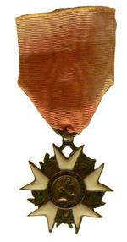
Štefánik - diplomat
Radiotelegrafní stanice na Galapágách
Ocenění za diplomatické úsilí
Titul Rytíř čestné legie – červenec 1914

Slide 6
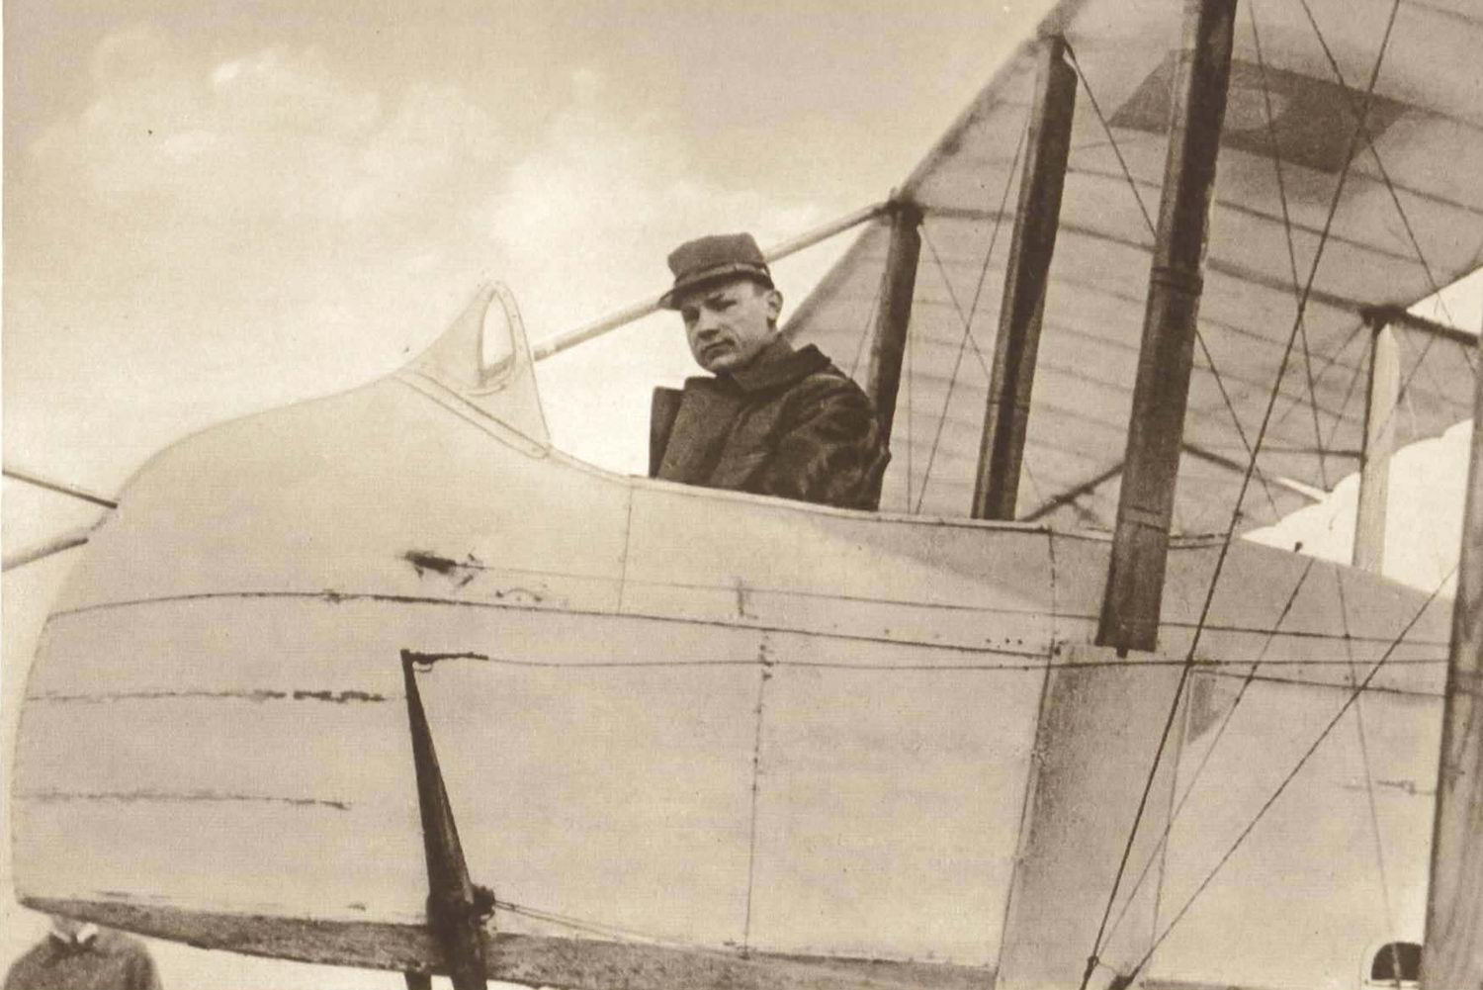
Štefánik – letec ve válce
Francie, Srbsko 1915
Seznámení s Benešem – prosinec 1915

Slide 7
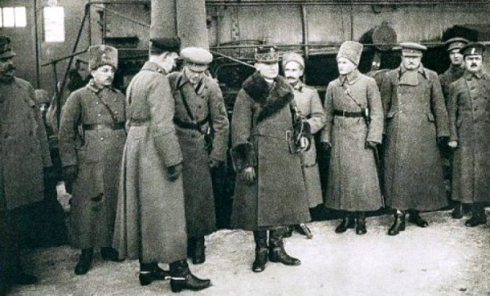
Štefánik – organizátor legií
Úsilí o uznání čs. legií jako samostatného vojska bojujícího na straně Dohody
Francie
Itálie
Rusko – Sibiř 1918
USA

Slide 8
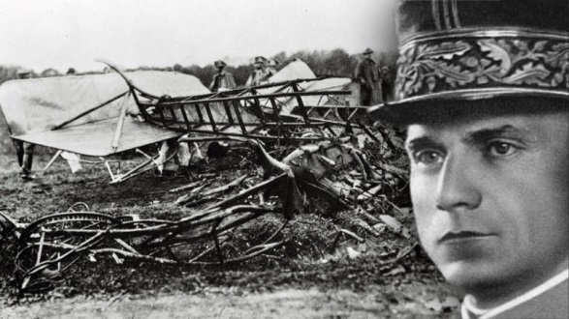
Letecké neštěstí
Květen 1919

Slide 9
Interpretace
Zhodnocení jeho významu během války?
Kdyby…?
Otázka Štefánikovy identity?

Slide 10
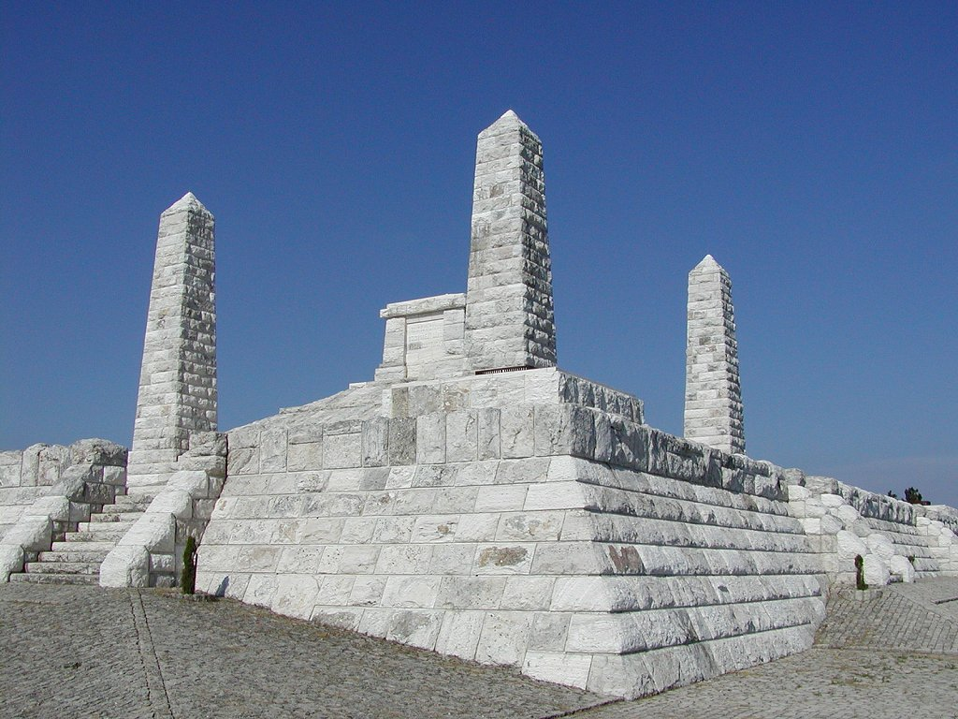
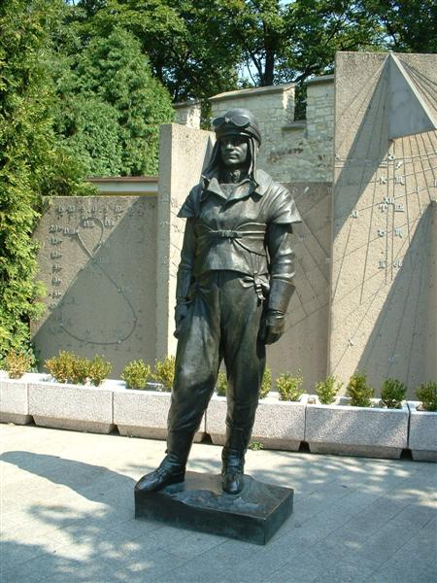
Mohyla a památníky

Slide 11
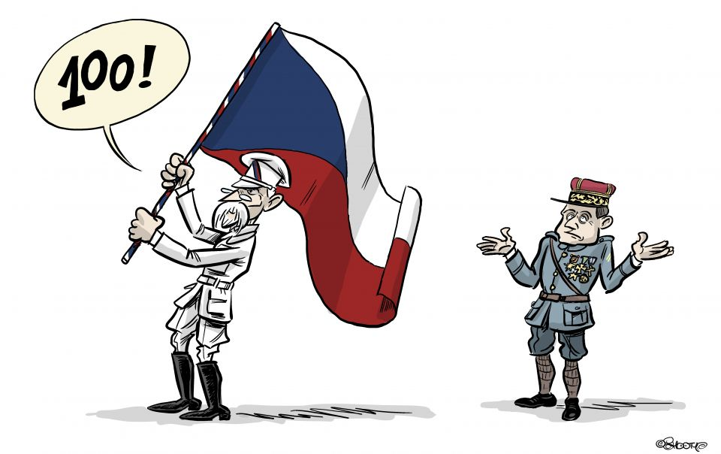
Dnes

Slide 12
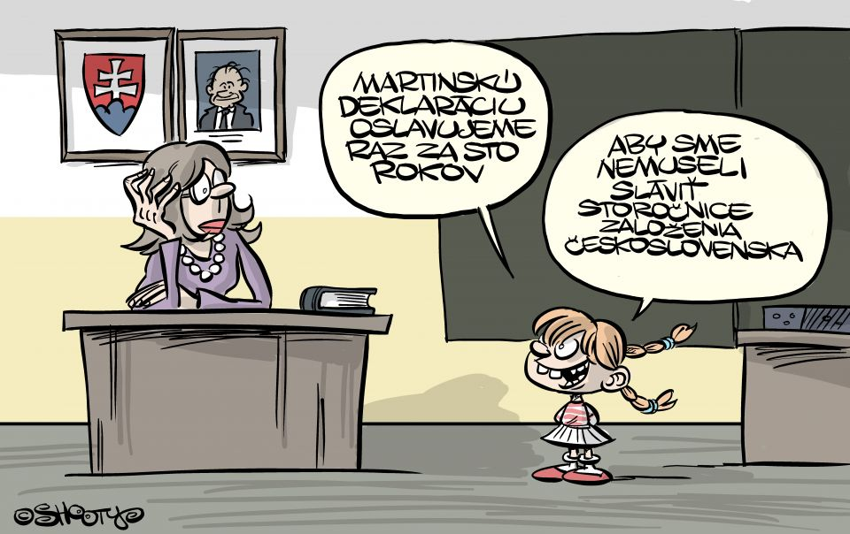
Martinská deklarace – 30.10.1918

Slide 13
Zdroje
ČAPLOVIČ, Miloslav – FERENČUHOVÁ, Bohumila – STANOVÁ, Mária, eds.: Milan Rastislav Štefánik v zrkadle prameňov a najnovších poznatkov historiografie.Bratislava : Vojenský historický ústav v spolupráci s HÚ SAV a SNA, 2010, 288 s., ISBN 978-80-970434-0-7, http://www.vhu.sk/data/files/208.pdf
Generál Milan Rastislav Štefánik (Stručný životopis), Vojenský historický ústav SK <http://www.vhu.sk/data/files/347.pdf>
https://www.hedvabnastezka.cz/cestovatele/6389-milan-rastislav-stefanik/
https://www.ceskatelevize.cz/porady/10150778447-historie-cs/213452801400011-prvni-ceskoslovensky-vojak/video/
https://www.rozhlas.cz/pred100lety/odboj/_zprava/milan-rastislav-stefanik-s-hlavou-v-oblacich--1497880
https://dennikn.sk/komentare/shooty/page/4/?ref=list

